Slide 1
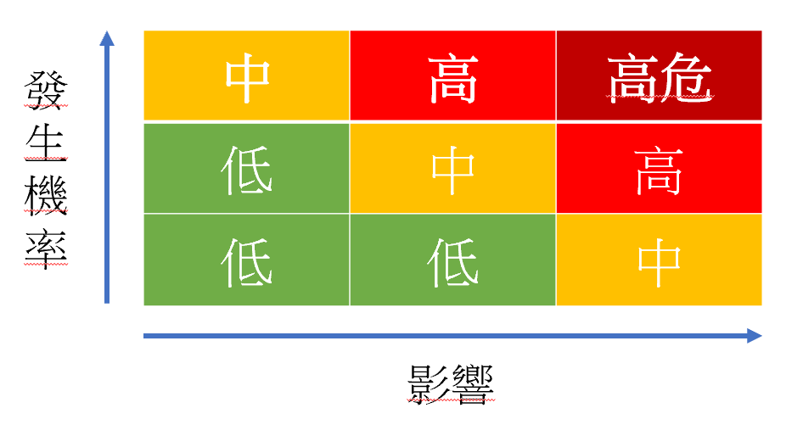
2. 分析威脅和能力
  收集信息
    審查內部計劃和政策
    與外部團體會面
    確定守則和法規
    識別關鍵產品、服務和運作
    識別內部資源和能力
    識別外部資源和能力
    進行保險審查

Slide 2
2. 分析威脅和能力
進行脆弱分析
緊急事故種類 | 發生機率 | 評估影響 |  |  | 內部資源 | 外部資源 | 總數
 |  | 人命安全 | 財產安全 | 業務運作
 | 高(5) 低(1) |  |  |  | 弱(5) 強(1)
（分數越低越好）

Slide 3
風險登記冊範本
威脅 (Threat) | 脆弱性 (Vulnerability) | 影響 (Impact) | 風險 等級 | 緩解策略
十號風球 | 面向海港的大型玻璃大堂 | 員工/公眾嚴重受傷 | 高 | 貼上防風膜；封鎖大堂；將員工移至後勤辦公室。
停電 | 電子鎖失效並鎖死 (Fail-secure) | 員工被困伺服器房 | 中 | 安裝機械覆蓋鑰匙；為門鎖安裝備用電池。

